Slide 1

İçinizdeki Girişimciyi Bulmak

Slide 2

Kişilik Yapınız…
En hoşlandığınız ve beğendiğiniz özelliğinizi nasıl işe dönüştürebilirsiniz?
Kendi işinizi kurmayı düşündüren şey bağımsız olmaktır.
Şu andaki durumunuz da yeteneklerinizi ve deneyimlerinizi birleştirip bunları uygun bir işe dönüştürmenin yolu var mı?
Notes:
1. Kişilik yapınız: örneğin bir bahçe işleyecek olsanız ne tür bir bahçıvan olurdunuz?
Katılımcıları kendi kişilik yapıları üzerinde düşünmeye yöneltiniz. Bu onların ne tür bir iş kurabileceklerini anlamaları için önemli olabilir.
Aşağıdaki gibi sorular sorun:
Bitkilerinizi tohumdan itibaren yavaş yavaş besleyerek mi büyütmek istersiniz yoksa kendiliklerinden büyümesini mi beklersiniz?
Şu anda kimsiniz ve kim olmak istersiniz?
Tutkularınız neler, tanrı vergisi yetenekleriniz neler?
2. Kendinizde en hoşlandığınız ve beğendiğiniz özellik nedir ve bunu nasıl işe dönüştürebilirsiniz?
Bu, sonraki derslerde ulaşılacak nihai amaçtır. Tutkularınızın bazen size çok açık olarak verdiği mesajları almaya çalışın.
Neyi yaptığınızı düşündüğünüz zaman yüzünüzde gülümseme belirdiğini anlamanız çok önemlidir.
Yeteneklerinizi ve deneyimlerinizi birleştirip bunları uygun bir işe dönüştürmenin yolu var mı?
3. & 4.: Soruyu seslendirin. Slaydın amacı, katılımcılara şu anki durumlarının onları tatmin edip etmediğini ve nedenlerini düşünmelerini sağlamaktır.

Slide 3


Yapmaktan hoşlandığınız faaliyetler
Zamanınızı en iyi değerlendirdiğiniz, yaparken hoşlandığınız faaliyetler nelerdir ?

Slide 4
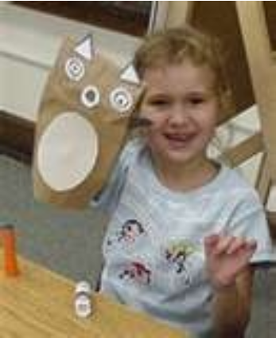

Çocukluğunuz ve Gençliğiniz
Çocukluk ve gençlik yıllarınızdaki faaliyet ve hobileriniz nelerdir ?

Slide 5

Güçlü ve Zayıf Yanlarınız
Kişiliğinizin Güçlü ve Zayıf yanlarını içeren listesini yaptıktan sonra zayıf yanlarınızın da pozitif nitelikler olabileceğini düşünün.
Geleceğinizi planlarken bazı zayıf yanlarınızın olduğunu, bunların hesaba katılması, belki de tedbir alınması gerektiğini unutmayın.

Slide 6
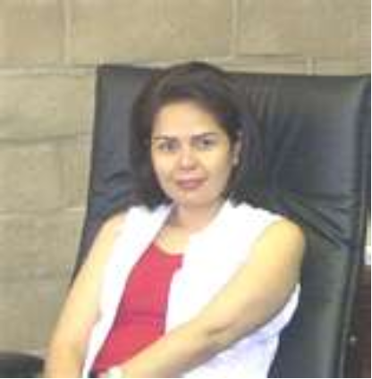
İçinizdeki Girişimciyi Bulmak
Hepimizin içinde bir girişimcilik ve kendi işimizi kuracak becerileri var.
Yıllardır ne kadar çok bilgi biriktirdiğimizi çok kolay unutuyoruz.
Eğer evinizi idare etmek, aile faaliyetlerini organize etmek, aile bütçesini yönetmek gibi işleri yapıyorsanız zaten hepiniz birer girişimci ve zaman yönetimi uzmanısınız demektir.

Slide 7


Size yardımcı olabilecek kişiler…
Kendi işinize başlarken kaç kişiyi tanıdığınız çok faydalıdır.
Eski patronlar,
Eski iş arkadaşları,
Aile fertleri,
Arkadaşlar,
Tanıdıkların listesini yapınız, bu isimler yeni işinize başlarken size yardımcı olabilirler.

Slide 8

Vizyonunuz ne ?
Vizyon gelecekte olmak istediğimiz yer demektir.
Vizyon rüyalarımızı gerçekleştirme işidir.
Başarılı olan insanlar vizyon sahibi olan insanlardır
Ulaşmak için çalışılmayan vizyon faydası olmayan bir hayaldir
Dolayısı ile ne istediğimizi biliyor muyuz ?

Slide 9

Niçin yeni bir iş kurmak istiyorum?
Eğer daha basit bir hayat istiyorsanız BURADA DURUN, çünkü kendi işinizi yapmak daha kolaya sahip olmak demek değildir.
Diğer taraftan eğer bir farklılık yaratmak, meydan okumak, beraberinde korkunç bir çalışma temposu istiyorsanız o halde devam edin,

